Slide 1
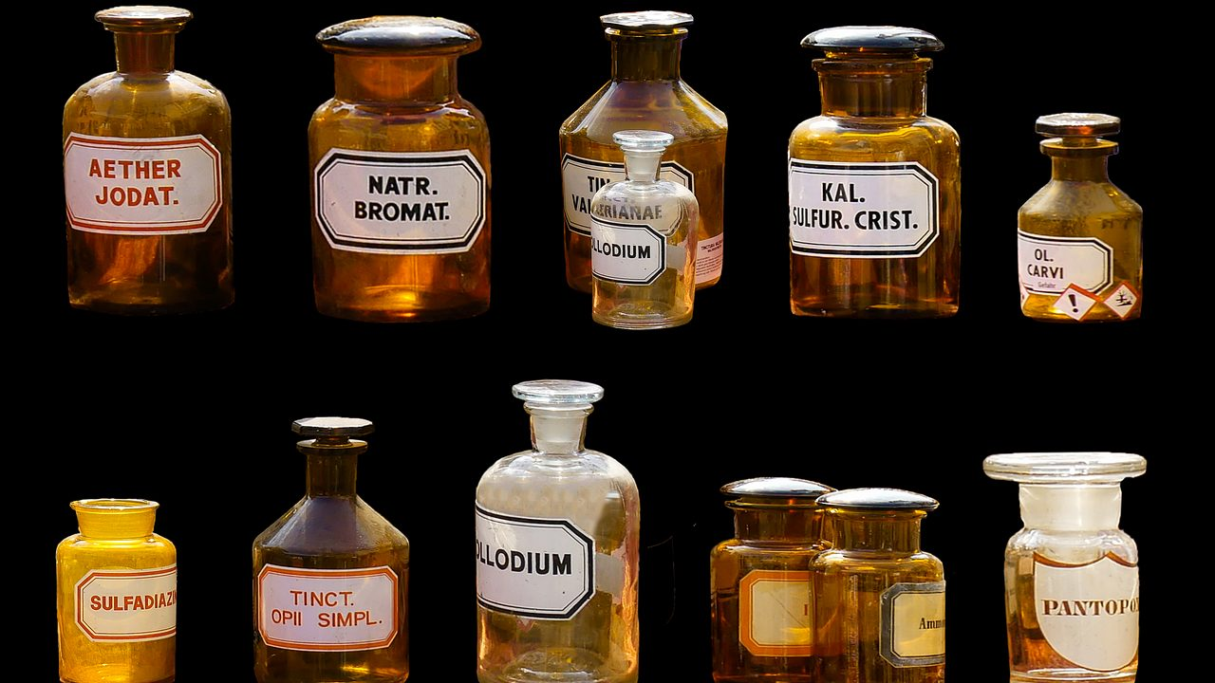
Etiquetas,
advertencias y
periodos de uso
Salud y Estética
Ver el OA en saludyestetica.lumbre.lat
Notes:
Objeto de aprendizaje de Lumbre · Salud y Estética
Enlace: https://saludyestetica.lumbre.lat/object/sye-c05-r01-oa02-etiquetas-y-vencimientos

Slide 2
Acerca de este OA · 1 de 2
Objetivo
Leer la etiqueta de un cosmético y decidir con ella: identificar lote, instrucciones y advertencias, detectar cuándo falta información indispensable y fijar un periodo de uso que el establecimiento pueda sostener y registrar.
Descripción
Segunda lección del curso 5. Enseña qué datos de la etiqueta cambian una decisión, por qué el lote importa cuando hay una reacción y cómo fijar periodos de uso sin inventar plazos que la norma no da.
Etiquetas, advertencias y periodos de uso
2 / 67
Notes:
Enlace al OA: https://saludyestetica.lumbre.lat/object/sye-c05-r01-oa02-etiquetas-y-vencimientos

Slide 3
Acerca de este OA · 2 de 2
Autoría: Salud y Estética
Etiquetas: etiquetado · advertencias · lote · periodo-de-uso · cosmeticos
Etiquetas, advertencias y periodos de uso
3 / 67
Notes:
Continuación de «Acerca de este OA» (2 de 2).

Slide 4
Etiquetas, advertencias y periodos de uso · 1 de 4
Público y alcance
Personas que compran cosméticos y quienes los aplican en un servicio de belleza. Sirve para decidir con el envase en la mano y para explicar a otra persona por qué un producto no se usa. No requiere conocimientos previos y no habilita para ejercer una profesión sanitaria.
Etiquetas, advertencias y periodos de uso
4 / 67

Slide 5
Etiquetas, advertencias y periodos de uso · 2 de 4
En un salón pequeño, una clienta llega con su propio frasco de sérum. La etiqueta está borrada por el uso: se lee el nombre del producto y poco más. No hay caja, no hay instructivo y el frasco lleva meses en el baño. Pide que se lo apliquen antes de una boda. Caso ficticio, sin nombre ni datos reales.
Etiquetas, advertencias y periodos de uso
5 / 67
Notes:
Continuación de «Etiquetas, advertencias y periodos de uso» (2 de 4).

Slide 6
Etiquetas, advertencias y periodos de uso · 3 de 4
La esteticista tiene tres opciones: aplicarlo porque la clienta lo pide, ofrecer otro producto del salón o negarse a usar un envase del que no puede leer nada. Ninguna de las tres es automática. La decisión depende de datos muy concretos —lote, instrucciones, advertencias, fecha de apertura— que la etiqueta debería traer y que ese frasco ya no tiene.
Etiquetas, advertencias y periodos de uso
6 / 67
Notes:
Continuación de «Etiquetas, advertencias y periodos de uso» (3 de 4).

Slide 7
Etiquetas, advertencias y periodos de uso · 4 de 4
Esta lección enseña a leer la etiqueta como se lee un instructivo: buscando los cuatro o cinco datos que cambian una decisión. También enseña a distinguir lo que la norma exige de lo que decide el establecimiento, porque el periodo de uso de un producto abierto casi nunca está escrito en una ley: está en el envase o en el protocolo del negocio. Al final podrás justificar, por escrito y en dos líneas, por qué usaste o no usaste un producto.
Etiquetas, advertencias y periodos de uso
7 / 67
Notes:
Continuación de «Etiquetas, advertencias y periodos de uso» (4 de 4).

Slide 8
Qué convierte una etiqueta en información útil · 1 de 2
La NOM-141 establece los requisitos de información sanitaria y comercial que debe llevar la etiqueta de todo cosmético preenvasado destinado al consumidor final, y es obligatoria para quienes se dedican a su proceso o importación (F-004, numerales 1.1 y 1.2).
Dentro de ese conjunto hay datos que parecen administrativos y son los que permiten decidir: el lote, que debe declararse en el envase primario o secundario de todos los productos (5.1.7), y las instrucciones de uso, obligatorias para tintes, colorantes, decolorantes, permanentes, alaciadores, protectores solares,
Etiquetas, advertencias y periodos de uso
8 / 67

Slide 9
Qué convierte una etiqueta en información útil · 2 de 2
bronceadores, autobronceadores y depilatorios (5.1.8).
Cada uno de esos datos responde a una pregunta que aparece más tarde. El lote responde «qué unidad es esta». Las instrucciones responden «cómo se usa y en qué producto». Las advertencias responden «en quién o en qué zona no se usa». La función declarada responde «qué puedo esperar». El frente del envase vende; la parte de atrás es el expediente. Darle la vuelta al producto antes de aplicarlo es el gesto que separa una decisión de una ocurrencia, y la etiqueta no se lee una sola vez: se consulta cada vez que cambia el producto o la persona.
Etiquetas, advertencias y periodos de uso
9 / 67
Notes:
Continuación de «Qué convierte una etiqueta en información útil» (2 de 2).

Slide 10
Las advertencias que cambian la decisión · 1 de 4
La misma norma exige leyendas precautorias en productos concretos. En desodorantes y antitranspirantes, la leyenda indica que no se aplique sobre piel irritada o lastimada. En tintes y colorantes, advierte que los colorantes del cabello pueden causar reacciones alérgicas graves y pide leer y seguir las instrucciones (F-004, numeral 5.3.7). No son textos decorativos: son las condiciones bajo las cuales el producto se considera seguro para su uso previsto. Una advertencia no sustituye la valoración de un profesional, pero ordena la decisión antes de aplicar.
Etiquetas, advertencias y periodos de uso
10 / 67

Slide 11
Las advertencias que cambian la decisión · 2 de 4
En protectores solares la lista es más larga y muy concreta: declarar el valor del factor de protección solar y el significado de las siglas, indicar que protege contra UVB y UVA, advertir que no se permanezca mucho tiempo expuesto al sol aunque se use el producto, mantener a bebés y niños pequeños fuera de la luz solar directa, señalar que la exposición excesiva al sol es un riesgo importante para la salud y suspender su empleo si aparecen signos de irritación o salpullido (F-004, numeral 5.3.7.10). Cada una de esas frases cambia una conducta; ignorarlas convierte un producto de protección en una falsa sensación de seguridad.
Etiquetas, advertencias y periodos de uso
11 / 67
Notes:
Continuación de «Las advertencias que cambian la decisión» (2 de 4).

Slide 12
Las advertencias que cambian la decisión · 3 de 4
Qué es y qué no es esta lección
Lección de carácter informativo sobre etiquetado y uso. No identifica enfermedades, no indica tratamientos y no sustituye una consulta. Enseña a leer el envase y a decidir con la información disponible.
Lo que no se lee, no se usa
Un envase sin lote legible, sin instrucciones o con advertencias borradas no es un producto «casi igual»: es un producto sin información. Aplicarlo es asumir un riesgo que nadie puede acotar después.
Etiquetas, advertencias y periodos de uso
12 / 67
Notes:
Continuación de «Las advertencias que cambian la decisión» (3 de 4).

Slide 13
Las advertencias que cambian la decisión · 4 de 4
La etiqueta del frasco reenvasado
Si el salón trasvasa un producto, el envase nuevo necesita nombre, lote, fecha y advertencia. Si no cabe todo, no se trasvasa: se usa el envase original con un utensilio limpio.
Etiquetas, advertencias y periodos de uso
13 / 67
Notes:
Continuación de «Las advertencias que cambian la decisión» (4 de 4).

Slide 14
El lote: el dato que sólo sirve cuando algo sale mal · 1 de 2
El lote es un código que identifica un conjunto de unidades producidas en condiciones similares. La norma de etiquetado lo hace obligatorio en el envase primario o secundario de todos los productos que regula (F-004, 5.1.7). Su función cotidiana es aburrida: permite rastrear. Su función crítica aparece cuando una persona presenta una reacción y alguien necesita saber si el producto de esa sesión es el mismo que el de la sesión anterior. En un servicio con varias personas al día, esa diferencia deja de ser un detalle.
Etiquetas, advertencias y periodos de uso
14 / 67

Slide 15
El lote: el dato que sólo sirve cuando algo sale mal · 2 de 2
En un servicio de belleza, el lote se registra junto con la fecha y el producto aplicado. Es una decisión del establecimiento —capa C—, no una imposición de la norma de etiquetado: el negocio decide dónde lo anota y cuánto lo conserva. Lo que no es decisión propia es la consecuencia de no tenerlo: sin lote, lo único que se puede decir es «una crema», y con esa frase no se compara una unidad, no se avisa a otras personas que usaron el mismo producto y no se puede describir el caso con precisión ante quien lo valora.
Etiquetas, advertencias y periodos de uso
15 / 67
Notes:
Continuación de «El lote: el dato que sólo sirve cuando algo sale mal» (2 de 2).

Slide 16
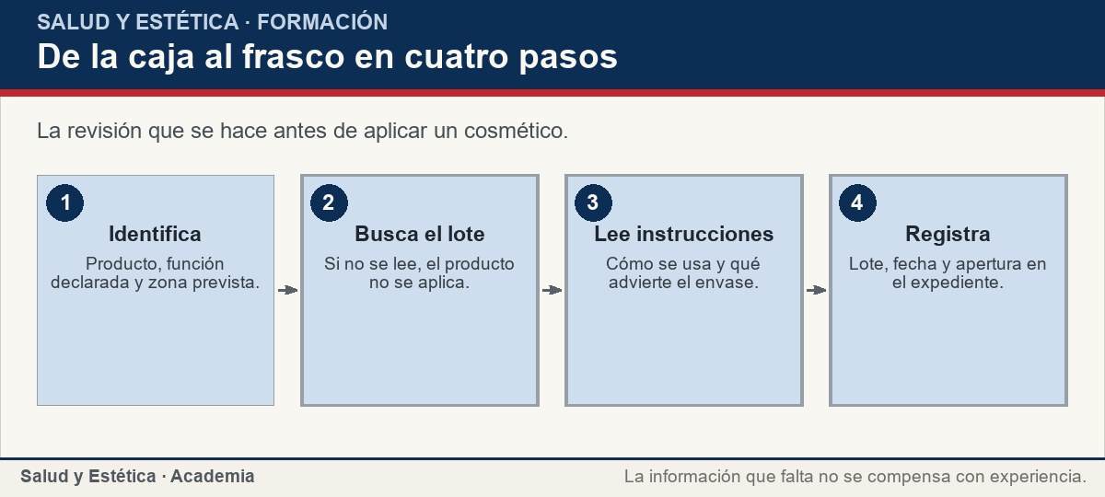
El lote: el dato que sólo sirve cuando algo sale mal
La revisión que se hace antes de aplicar un cosmético.
Ver imagen original en el OA
Notes:
Imagen del OA: assets/fig-1-flujo.jpg
Texto alternativo: De la caja al frasco en cuatro pasos
Pie: La revisión que se hace antes de aplicar un cosmético.
Enlace: https://saludyestetica.lumbre.lat/object/sye-c05-r01-oa02-etiquetas-y-vencimientos

Slide 17
Periodos de uso: lo que dice el envase y lo que decide el establecimiento · 1 de 2
En el texto de la NOM-141 que revisamos no aparece un plazo único de uso después de abrir el producto. Lo que sí aparece son instrucciones obligatorias para ciertos productos y la prohibición de declarar propiedades que no se pueden comprobar (F-004, numerales 5.1.8 y 5.1.9.1). Por eso la primera referencia no es un número aprendido de memoria: es lo que declare el envase y lo que indiquen sus instrucciones. Si el producto trae una fecha o un periodo declarado, esa es la referencia y se respeta sin interpretaciones.
Etiquetas, advertencias y periodos de uso
17 / 67

Slide 18
Periodos de uso: lo que dice el envase y lo que decide el establecimiento · 2 de 2
Cuando el envase no declara un periodo, el establecimiento decide y lo escribe: cuándo se abrió, cómo se conserva, cuánto tiempo sigue en uso y con qué señal se descarta. Esa es una decisión de capa C, y el negocio es quien la sostiene. Los criterios que la hacen defendible son observables: cambio de olor, de color o de textura; envase que estuvo abierto al calor o a la luz; producto reenvasado sin datos; imposibilidad de leer el lote. Cualquiera de esas señales permite descartar sin necesidad de inventar un plazo.
Etiquetas, advertencias y periodos de uso
18 / 67
Notes:
Continuación de «Periodos de uso: lo que dice el envase y lo que decide el establecimiento» (2 de 2).

Slide 19
Periodos de uso: lo que dice el envase y lo que decide el establecimiento
Situaciones frecuentes con el envase y la respuesta que corresponde. La última columna dice qué se hace, no qué se supone.
Etiquetas, advertencias y periodos de uso
19 / 67
Notes:
Título completo de la tabla que sigue.

Slide 20
Tabla · 1 de 2
Situación | Qué falta o qué cambió | Qué hacer con criterio
La etiqueta está borrada por el uso | No se puede leer lote ni instrucciones | No aplicar; ofrecer una alternativa con etiqueta legible
El frasco no trae lote | Falta el dato que identifica la unidad | No aplicar y anotar la ausencia en el registro
El producto huele distinto a cuando se abrió | Señal de cambio en la fórmula o contaminación | Descartar el envase y no usarlo en otra persona
Etiquetas, advertencias y periodos de uso
20 / 67
Notes:
Tabla del OA: Tabla
Enlace: https://saludyestetica.lumbre.lat/object/sye-c05-r01-oa02-etiquetas-y-vencimientos

Slide 21
Tabla · 2 de 2
Situación | Qué falta o qué cambió | Qué hacer con criterio
No encuentro instrucciones | Se desconoce el uso previsto y la zona | Buscar la caja o el instructivo; si no aparece, no usar
Es un producto a granel | Puede estar en el supuesto de venta prohibida | Revisar el artículo 193 antes de comprarlo o venderlo
La clienta trae su propio frasco | Se desconoce apertura, conservación y lote | Revisar la etiqueta; si no es legible, no aplicarlo
Etiquetas, advertencias y periodos de uso
21 / 67
Notes:
Tabla del OA: Tabla
Enlace: https://saludyestetica.lumbre.lat/object/sye-c05-r01-oa02-etiquetas-y-vencimientos

Slide 22
Productos a granel y reenvasados · 1 de 2
El Reglamento de Control Sanitario de Productos y Servicios prohíbe la venta a granel de tintes, productos para permanentes, alaciadores, decolorantes, depilatorios y productos de tratamiento de belleza que contengan vitaminas, proteínas, lecitina, hidroquinona o liposomas como principios activos (F-006, artículo 193). Para los productos que sí admiten granel, exige que la venta se haga en envases cerrados herméticamente y que se usen recipientes limpios y utensilios lavados para cada producto (artículo 194).
Etiquetas, advertencias y periodos de uso
22 / 67

Slide 23
Productos a granel y reenvasados · 2 de 2
Reenvasar en el salón no es lo mismo que vender a granel, pero comparte el problema central: cuando el producto cambia de envase, se pierde su identidad. La decisión es del establecimiento —capa C— y consiste en etiquetar el envase nuevo con nombre del producto, lote, fecha de reenvasado y advertencias, o en no reenvasar. Si no hay manera de conservar esos datos, la opción segura es mantener el producto en su envase original y usar utensilios limpios para tomar la porción. El envase bonito sin datos es el peor de los dos mundos: se ve ordenado y no se puede defender.
Etiquetas, advertencias y periodos de uso
23 / 67
Notes:
Continuación de «Productos a granel y reenvasados» (2 de 2).

Slide 24
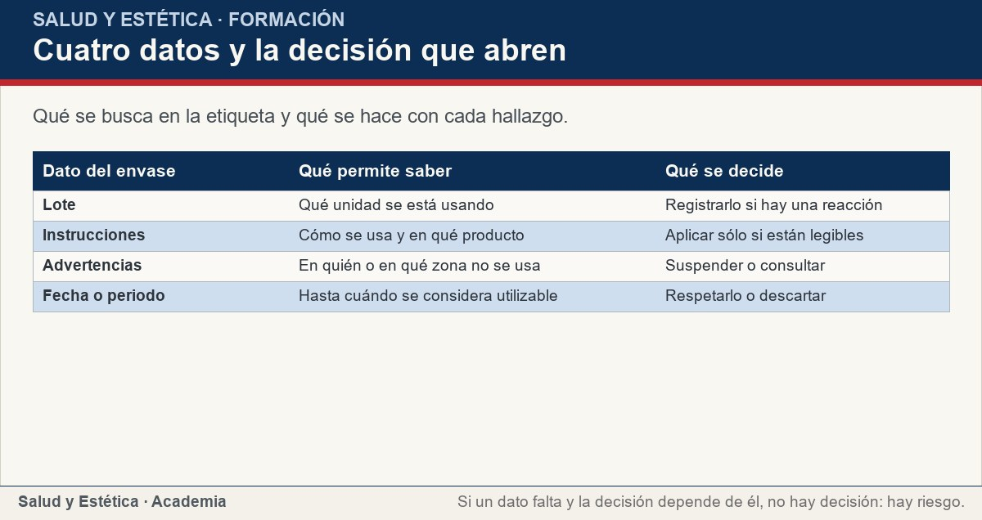
Productos a granel y reenvasados
Qué se busca en la etiqueta y qué se hace con cada hallazgo.
Ver imagen original en el OA
Notes:
Imagen del OA: assets/fig-2-matriz.jpg
Texto alternativo: Cuatro datos y la decisión que abren
Pie: Qué se busca en la etiqueta y qué se hace con cada hallazgo.
Enlace: https://saludyestetica.lumbre.lat/object/sye-c05-r01-oa02-etiquetas-y-vencimientos

Slide 25
Cómo revisar una etiqueta en un minuto · 1 de 2
La revisión tiene un orden fijo. Primero, identificar el producto y su función declarada. Segundo, encontrar el lote. Tercero, leer las instrucciones y confirmar que corresponden a ese producto y a esa zona. Cuarto, leer las advertencias y comprobar que la persona y la zona no están en el supuesto que la advertencia excluye. Quinto, buscar fecha o periodo declarado. Si falta el lote, si las instrucciones no se leen o si la advertencia excluye a esa persona, el producto no se aplica, por más que la clienta lo pida.
Etiquetas, advertencias y periodos de uso
25 / 67

Slide 26
Cómo revisar una etiqueta en un minuto · 2 de 2
Con el producto de otra persona el criterio se endurece. Se revisa la etiqueta, se pregunta cuándo se abrió y cómo se conservó, y no se trasvasa a otro envase. Si la información no existe, se dice con claridad: «no puedo usarlo porque no puedo leer su lote ni sus instrucciones». Ofrecer una alternativa del salón no es despreciar a la clienta; es explicar que la decisión se toma con datos y que esos datos faltan. La conversación dura menos que la aplicación y evita una discusión mucho más cara después.
Etiquetas, advertencias y periodos de uso
26 / 67
Notes:
Continuación de «Cómo revisar una etiqueta en un minuto» (2 de 2).

Slide 27
Sección
Cómo revisar una etiqueta en un minuto · Procedimiento: revisar y registrar un cosmético antes de usarlo · Paso 1 de 5
Identifica el producto y su función
Lee la función declarada y compárala con la zona donde se va a aplicar. Un producto para el cuerpo no se usa en la cara por costumbre, y uno de cabello no se aplica en la piel. Si la función no está declarada, el envase no dice lo suficiente.
Etiquetas, advertencias y periodos de uso
27 / 67
Notes:
Recorrido: Procedimiento: revisar y registrar un cosmético antes de usarlo
Paso 1 de 5: Identifica el producto y su función
Texto del paso: Lee la función declarada y compárala con la zona donde se va a aplicar. Un producto para el cuerpo no se usa en la cara por costumbre, y uno de cabello no se aplica en la piel. Si la función no está declarada, el envase no dice lo suficiente.
Enlace: https://saludyestetica.lumbre.lat/object/sye-c05-r01-oa02-etiquetas-y-vencimientos

Slide 28
Sección
Cómo revisar una etiqueta en un minuto · Procedimiento: revisar y registrar un cosmético antes de usarlo · Paso 2 de 5
Localiza el lote y compruébalo
Busca el código en el envase primario o secundario. Debe ser legible y corresponder al producto que tienes en la mano, no al de la caja de otro producto. Si no se lee, el proceso termina aquí.
Etiquetas, advertencias y periodos de uso
28 / 67
Notes:
Recorrido: Procedimiento: revisar y registrar un cosmético antes de usarlo
Paso 2 de 5: Localiza el lote y compruébalo
Texto del paso: Busca el código en el envase primario o secundario. Debe ser legible y corresponder al producto que tienes en la mano, no al de la caja de otro producto. Si no se lee, el proceso termina aquí.
Enlace: https://saludyestetica.lumbre.lat/object/sye-c05-r01-oa02-etiquetas-y-vencimientos

Slide 29
Sección
Cómo revisar una etiqueta en un minuto · Procedimiento: revisar y registrar un cosmético antes de usarlo · Paso 3 de 5
Lee instrucciones y advertencias completas
No basta con la primera línea. Confirma que las instrucciones corresponden a ese producto y revisa si alguna advertencia excluye a la persona, la zona o el momento. Las advertencias están para cambiar una conducta, no para adornar la etiqueta.
Etiquetas, advertencias y periodos de uso
29 / 67
Notes:
Recorrido: Procedimiento: revisar y registrar un cosmético antes de usarlo
Paso 3 de 5: Lee instrucciones y advertencias completas
Texto del paso: No basta con la primera línea. Confirma que las instrucciones corresponden a ese producto y revisa si alguna advertencia excluye a la persona, la zona o el momento. Las advertencias están para cambiar una conducta, no para adornar la etiqueta.
Enlace: https://saludyestetica.lumbre.lat/object/sye-c05-r01-oa02-etiquetas-y-vencimientos

Slide 30
Sección
Cómo revisar una etiqueta en un minuto · Procedimiento: revisar y registrar un cosmético antes de usarlo · Paso 4 de 5
Revisa el estado del envase
Observa olor, color y textura; comprueba que el cierre esté íntegro y que el producto no haya estado abierto al calor. Un cambio perceptible es motivo suficiente para descartar, sin necesidad de calcular un plazo.
Etiquetas, advertencias y periodos de uso
30 / 67
Notes:
Recorrido: Procedimiento: revisar y registrar un cosmético antes de usarlo
Paso 4 de 5: Revisa el estado del envase
Texto del paso: Observa olor, color y textura; comprueba que el cierre esté íntegro y que el producto no haya estado abierto al calor. Un cambio perceptible es motivo suficiente para descartar, sin necesidad de calcular un plazo.
Enlace: https://saludyestetica.lumbre.lat/object/sye-c05-r01-oa02-etiquetas-y-vencimientos

Slide 31
Sección
Cómo revisar una etiqueta en un minuto · Procedimiento: revisar y registrar un cosmético antes de usarlo · Paso 5 de 5
Registra y comunica
Anota producto, lote, fecha de apertura y periodo fijado por el establecimiento. Si decides no usarlo, explica en una frase por qué: falta de lote, instrucciones ilegibles o advertencia aplicable. La explicación evita que la negativa se lea como desinterés.
Etiquetas, advertencias y periodos de uso
31 / 67
Notes:
Recorrido: Procedimiento: revisar y registrar un cosmético antes de usarlo
Paso 5 de 5: Registra y comunica
Texto del paso: Anota producto, lote, fecha de apertura y periodo fijado por el establecimiento. Si decides no usarlo, explica en una frase por qué: falta de lote, instrucciones ilegibles o advertencia aplicable. La explicación evita que la negativa se lea como desinterés.
Enlace: https://saludyestetica.lumbre.lat/object/sye-c05-r01-oa02-etiquetas-y-vencimientos

Slide 32
Sección
Cómo revisar una etiqueta en un minuto · Caso resuelto: el tinte sin instructivo · Paso 1 de 3
Los datos del caso
Caso ficticio. Lucía, nombre inventado, lleva al salón una caja de tinte abierta hace meses. Quiere retocar el color antes de un viaje. La caja conserva el nombre del producto, pero el instructivo se perdió y el lote está raspado. El frasco interior no tiene etiqueta.
Etiquetas, advertencias y periodos de uso
32 / 67
Notes:
Recorrido: Caso resuelto: el tinte sin instructivo
Paso 1 de 3: Los datos del caso
Texto del paso: Caso ficticio. Lucía, nombre inventado, lleva al salón una caja de tinte abierta hace meses. Quiere retocar el color antes de un viaje. La caja conserva el nombre del producto, pero el instructivo se perdió y el lote está raspado. El frasco interior no tiene etiqueta.
Enlace: https://saludyestetica.lumbre.lat/object/sye-c05-r01-oa02-etiquetas-y-vencimientos

Slide 33
Sección
Cómo revisar una etiqueta en un minuto · Caso resuelto: el tinte sin instructivo · Paso 2 de 3
La revisión
La esteticista busca el lote en la caja y en el frasco: no aparece. Sin instructivo no puede confirmar el tiempo de aplicación ni las advertencias que la norma exige para tintes y colorantes, incluida la de reacciones alérgicas graves (F-004, 5.3.7). Sin lote no puede registrar qué unidad usaría. Los tres datos que sostienen la decisión faltan al mismo tiempo.
Etiquetas, advertencias y periodos de uso
33 / 67
Notes:
Recorrido: Caso resuelto: el tinte sin instructivo
Paso 2 de 3: La revisión
Texto del paso: La esteticista busca el lote en la caja y en el frasco: no aparece. Sin instructivo no puede confirmar el tiempo de aplicación ni las advertencias que la norma exige para tintes y colorantes, incluida la de reacciones alérgicas graves (F-004, 5.3.7). Sin lote no puede registrar qué unidad usaría. Los tres datos que sostienen la decisión faltan al mismo tiempo.
Enlace: https://saludyestetica.lumbre.lat/object/sye-c05-r01-oa02-etiquetas-y-vencimientos

Slide 34
Sección
Cómo revisar una etiqueta en un minuto · Caso resuelto: el tinte sin instructivo · Paso 3 de 3
La decisión y su registro
No se aplica el producto de la clienta. Se le explica en dos frases: no se puede leer el lote ni las instrucciones, y sin esos datos el salón no puede responder si algo sale mal. Se ofrece un tinte del salón con etiqueta completa y se registra la negativa con su motivo. La clienta no se va sin servicio; se va con una razón que puede entender y repetir.
Etiquetas, advertencias y periodos de uso
34 / 67
Notes:
Recorrido: Caso resuelto: el tinte sin instructivo
Paso 3 de 3: La decisión y su registro
Texto del paso: No se aplica el producto de la clienta. Se le explica en dos frases: no se puede leer el lote ni las instrucciones, y sin esos datos el salón no puede responder si algo sale mal. Se ofrece un tinte del salón con etiqueta completa y se registra la negativa con su motivo. La clienta no se va sin servicio; se va con una razón que puede entender y repetir.
Enlace: https://saludyestetica.lumbre.lat/object/sye-c05-r01-oa02-etiquetas-y-vencimientos

Slide 35
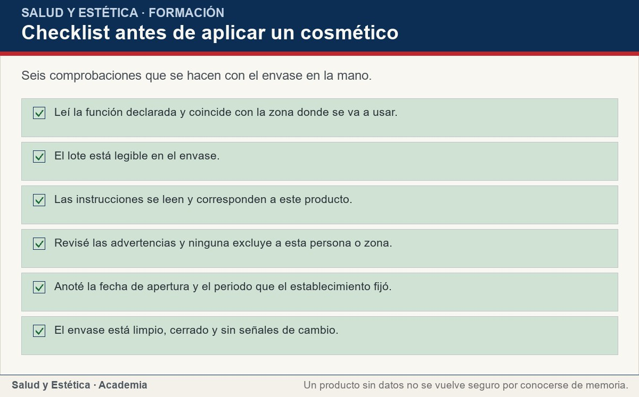
Cómo revisar una etiqueta en un minuto
Seis comprobaciones que se hacen con el envase en la mano.
Ver imagen original en el OA
Notes:
Imagen del OA: assets/fig-3-checklist.jpg
Texto alternativo: Checklist antes de aplicar un cosmético
Pie: Seis comprobaciones que se hacen con el envase en la mano.
Enlace: https://saludyestetica.lumbre.lat/object/sye-c05-r01-oa02-etiquetas-y-vencimientos

Slide 36
Errores frecuentes · 1 de 2
•
Suponer que un producto abierto «todavía sirve». Sin fecha declarada y sin registro de apertura, «todavía sirve» es una impresión. El olor, el color y la textura son señales observables; la ausencia de señales no es una garantía.
•
Trasvasar a un envase bonito sin etiqueta. Al cambiar de envase se pierden lote, instrucciones y advertencias. Lo que queda es un líquido sin identidad que nadie puede rastrear si produce una reacción.
Etiquetas, advertencias y periodos de uso
36 / 67

Slide 37
Errores frecuentes · 2 de 2
•
Leer sólo la primera advertencia. Las advertencias suelen excluir a personas o zonas concretas. Quedarse con la primera línea deja fuera la condición que aplicaba justo a ese caso.
•
Confundir la fecha de compra con la de apertura. La compra no dice cuándo empezó el uso. El registro útil es el de apertura, porque es el que permite comparar el estado del producto con el tiempo que lleva abierto.
Etiquetas, advertencias y periodos de uso
37 / 67
Notes:
Continuación de «Errores frecuentes» (2 de 2).

Slide 38
Criterios para decidir · 1 de 3
1.
Si el lote no se lee, el producto no se aplica: sin lote no hay rastreo.
2.
Si faltan las instrucciones, se busca la caja o el instructivo; si no aparece, no se usa.
3.
Si una advertencia excluye a la persona o a la zona, se suspende el producto y se deriva.
4.
Si el producto declara fecha o periodo, se respeta; si no lo declara, el establecimiento fija uno y lo escribe.
Etiquetas, advertencias y periodos de uso
38 / 67

Slide 39
Criterios para decidir · 2 de 3
5.
Si el envase cambió de olor, color o textura, se descarta sin calcular plazos.
Etiquetas, advertencias y periodos de uso
39 / 67
Notes:
Continuación de «Criterios para decidir» (2 de 3).

Slide 40
Criterios para decidir · 3 de 3
Límites y escalamiento
Suspende el producto y busca valoración si aparece ardor, enrojecimiento, hinchazón, comezón intensa o una lesión en la zona de aplicación; si el malestar persiste o se extiende; o si el producto se aplicó sobre piel que ya estaba irritada o lastimada. Guarda el envase con su lote, anota la fecha y el producto, y no repitas la aplicación para «confirmar». Esta lección no clasifica la reacción ni dice qué la causó: describe qué observar y cuándo consultar. Para una urgencia de riesgo vital se acude al servicio de emergencias.
Etiquetas, advertencias y periodos de uso
40 / 67
Notes:
Continuación de «Criterios para decidir» (3 de 3).

Slide 41
Actividad 1 · Opción múltiple
Sección: Comprueba lo que aprendiste
Un frasco de sérum no tiene lote legible. ¿Qué implica para su uso en el salón?
A) Nada: el lote es un dato administrativo del fabricante.
B) Que no se puede rastrear la unidad y por eso no debe aplicarse.
C) Que se puede usar si huele bien.
D) Que se puede usar si la clienta lo autoriza por escrito.
Etiquetas, advertencias y periodos de uso
41 / 67
Notes:
Solución: B) Que no se puede rastrear la unidad y por eso no debe aplicarse.
Explicación: El lote identifica la unidad producida. Sin él no se puede comparar, reportar ni describir con precisión un caso, y la norma de etiquetado lo exige en el envase primario o secundario.
Evidencia: F-004, numeral 5.1.7: declaración de lote obligatoria en el envase primario o secundario en todos los productos objeto de la norma.
Enlace al OA: https://saludyestetica.lumbre.lat/object/sye-c05-r01-oa02-etiquetas-y-vencimientos

Slide 42
Actividad 2 · Opción múltiple
Sección: Comprueba lo que aprendiste
¿Cuál de estas advertencias corresponde a un protector solar según la norma de etiquetado?
A) Que no se aplique sobre piel irritada o lastimada.
B) Que se mantenga a los bebés y niños pequeños fuera de la luz solar directa.
C) Que los colorantes pueden causar reacciones alérgicas graves.
D) Que no se use en el contorno de los ojos.
Etiquetas, advertencias y periodos de uso
42 / 67
Notes:
Solución: B) Que se mantenga a los bebés y niños pequeños fuera de la luz solar directa.
Explicación: La norma pide, para productos cuya función primaria es la protección solar, mantener a bebés y niños pequeños fuera de la luz solar directa, entre otras leyendas. Las otras opciones corresponden a desodorantes y a tintes.
Evidencia: F-004, numeral 5.3.7.10: leyendas para productos cuya función primaria sea la protección solar.
Enlace al OA: https://saludyestetica.lumbre.lat/object/sye-c05-r01-oa02-etiquetas-y-vencimientos

Slide 43
Actividad 3 · Verdadero o falso
Sección: Comprueba lo que aprendiste
Si el envase no declara un periodo de uso, el establecimiento puede fijar uno y registrarlo.
A) Verdadero
B) Falso
Etiquetas, advertencias y periodos de uso
43 / 67
Notes:
Solución: Verdadero
Explicación: El texto revisado de la norma de etiquetado no fija un plazo único después de abrir. Cuando el envase no lo declara, el establecimiento decide y escribe el criterio: es una práctica de capa C, no una obligación federal.
Evidencia: F-004, numerales 5.1.8 y 5.1.9.1: instrucciones obligatorias para ciertos productos y prohibición de declaraciones no comprobables.
Enlace al OA: https://saludyestetica.lumbre.lat/object/sye-c05-r01-oa02-etiquetas-y-vencimientos

Slide 44
Actividad 4 · Verdadero o falso
Sección: Comprueba lo que aprendiste
La fecha de compra es suficiente para saber cuánto tiempo lleva abierto un producto.
A) Verdadero
B) Falso
Etiquetas, advertencias y periodos de uso
44 / 67
Notes:
Solución: Falso
Explicación: La compra no marca el inicio del uso. Lo que permite comparar el estado del producto con el tiempo transcurrido es la fecha de apertura, que el establecimiento registra.
Evidencia: Decisión operativa del establecimiento (capa C): registrar apertura, conservación y periodo fijado.
Enlace al OA: https://saludyestetica.lumbre.lat/object/sye-c05-r01-oa02-etiquetas-y-vencimientos

Slide 45
Actividad 5 · Relacionar · 1 de 2
Sección: Comprueba lo que aprendiste
Relaciona cada dato de la etiqueta con lo que permite decidir.
Columna A
1. Lote
2. Instrucciones de uso
3. Leyendas precautorias
4. Fecha o periodo declarado
Columna B
A) Cómo se aplica y en qué producto
B) En quién o en qué zona no se usa
Etiquetas, advertencias y periodos de uso
45 / 67
Notes:
Solución: Lote → Qué unidad se está usando
Instrucciones de uso → Cómo se aplica y en qué producto
Leyendas precautorias → En quién o en qué zona no se usa
Fecha o periodo declarado → Hasta cuándo se considera utilizable
Evidencia: F-004, numerales 5.1.7, 5.1.8 y 5.3.7: cada dato responde a una pregunta distinta.
Enlace al OA: https://saludyestetica.lumbre.lat/object/sye-c05-r01-oa02-etiquetas-y-vencimientos

Slide 46
Actividad 5 · Relacionar · 2 de 2
C) Hasta cuándo se considera utilizable
D) Qué unidad se está usando
Etiquetas, advertencias y periodos de uso
46 / 67
Notes:
Continuación de «Actividad 5 · Relacionar» (2 de 2).

Slide 47
Actividad 6 · Completar la frase
Sección: Comprueba lo que aprendiste
La norma de etiquetado exige declarar el ___ en el envase primario o secundario, y para tintes y protectores solares exige también ___ de uso.
Etiquetas, advertencias y periodos de uso
47 / 67
Notes:
Solución: lote · instrucciones
Explicación: El lote identifica la unidad y las instrucciones indican cómo se usa. Sin esos dos datos, la decisión de aplicar queda sin apoyo documental.
Evidencia: F-004, numerales 5.1.7 y 5.1.8.
Enlace al OA: https://saludyestetica.lumbre.lat/object/sye-c05-r01-oa02-etiquetas-y-vencimientos

Slide 48
Actividad 7 · Clasificar · 1 de 2
Sección: Comprueba lo que aprendiste
Clasifica cada acción según el momento en que se realiza.
Categorías
• Antes de aplicar
• Durante el registro
• Cuando algo sale mal
1. Comprobar que el lote es legible
2. Leer las advertencias completas
3. Anotar producto, lote y fecha
Etiquetas, advertencias y periodos de uso
48 / 67
Notes:
Solución: 1. Comprobar que el lote es legible → Antes de aplicar
2. Leer las advertencias completas → Antes de aplicar
3. Anotar producto, lote y fecha → Durante el registro
4. Guardar el envase con su lote → Cuando algo sale mal
5. Comparar si otras personas usaron la misma unidad → Cuando algo sale mal
6. Fijar el periodo de uso del establecimiento → Durante el registro
Evidencia: F-004, 5.1.7 y 5.3.7; el registro y la conservación del envase son decisiones de capa C del establecimiento.
Enlace al OA: https://saludyestetica.lumbre.lat/object/sye-c05-r01-oa02-etiquetas-y-vencimientos

Slide 49
Actividad 7 · Clasificar · 2 de 2
4. Guardar el envase con su lote
5. Comparar si otras personas usaron la misma unidad
6. Fijar el periodo de uso del establecimiento
Clasifica cada elemento en una de las categorías.
Etiquetas, advertencias y periodos de uso
49 / 67
Notes:
Continuación de «Actividad 7 · Clasificar» (2 de 2).

Slide 50
Actividad 8 · Detective de errores
Sección: Comprueba lo que aprendiste
Marca la línea donde la decisión se apoya en un dato que la etiqueta no da.
A) Reviso que el lote esté legible en el envase.
B) Confirmo que las instrucciones correspondan a este producto.
C) Como el frasco es de una marca conocida, no hace falta leer las advertencias.
D) Anoto la fecha de apertura en el registro.
E) Si el olor cambió, descarto el producto.
Etiquetas, advertencias y periodos de uso
50 / 67
Notes:
Solución: C) Como el frasco es de una marca conocida, no hace falta leer las advertencias.
Explicación: La marca no sustituye la lectura de advertencias: cada producto tiene condiciones de uso propias y la etiqueta es la información autorizada. La familiaridad no es un dato del envase.
Evidencia: F-004, numeral 5.3.7: leyendas precautorias obligatorias según el tipo de producto.
Enlace al OA: https://saludyestetica.lumbre.lat/object/sye-c05-r01-oa02-etiquetas-y-vencimientos

Slide 51
Revisión rápida · 1 de 2
Criterio de avance
Se considera superado con al menos 70% de acierto agregado en las actividades cubiertas.
Actividades cubiertas
• Opción múltiple · sye-c05-r01-oa02-etiquetas-y-venc-ex01
• Opción múltiple · sye-c05-r01-oa02-etiquetas-y-venc-ex02
• Verdadero o falso · sye-c05-r01-oa02-etiquetas-y-venc-ex03
• Verdadero o falso · sye-c05-r01-oa02-etiquetas-y-venc-ex04
• Relacionar · sye-c05-r01-oa02-etiquetas-y-venc-ex05
Etiquetas, advertencias y periodos de uso
51 / 67
Notes:
Compuerta de avance: Revisión rápida
Umbral declarado: 70%.
No se incluyen puntuaciones de ninguna sesión ni respuestas personales.
Enlace: https://saludyestetica.lumbre.lat/object/sye-c05-r01-oa02-etiquetas-y-vencimientos

Slide 52
Revisión rápida · 2 de 2
• Completar la frase · sye-c05-r01-oa02-etiquetas-y-venc-ex06
• Clasificar · sye-c05-r01-oa02-etiquetas-y-venc-ex07
• Detective de errores · sye-c05-r01-oa02-etiquetas-y-venc-ex08
Al superar: Sabes qué datos exige la etiqueta, cuáles cambian una decisión y cómo fijar un periodo de uso defendible.
Si aún no se alcanza: Repasa la matriz de los cuatro datos y vuelve a resolver las situaciones de la tabla.
Etiquetas, advertencias y periodos de uso
52 / 67
Notes:
Continuación de «Revisión rápida» (2 de 2).

Slide 53
Actividad 9 · Reflexión
Sección: Comprueba lo que aprendiste
Toma un cosmético abierto de tu casa y busca en su envase lote, instrucciones y advertencias. Escribe cuál de los tres falta y qué decisión tomaste las últimas veces que lo usaste. Si nunca miraste el lote, ya sabes qué cambiar.
Pregunta abierta · las respuestas personales no se incluyen en esta exportación.
Etiquetas, advertencias y periodos de uso
53 / 67
Notes:
Reflexión del OA: Toma un cosmético abierto de tu casa y busca en su envase lote, instrucciones y advertencias. Escribe cuál de los tres falta y qué decisión tomaste las últimas veces que lo usaste. Si nunca miraste el lote, ya sabes qué cambiar.
No se exportan respuestas personales.
Enlace: https://saludyestetica.lumbre.lat/object/sye-c05-r01-oa02-etiquetas-y-vencimientos

Slide 54
Juegos · Memoria de la etiqueta
Cara A | Cara B
Lote | Identifica la unidad y permite rastrearla
Instrucciones | Cómo se usa y en qué producto
Advertencias | Condiciones que excluyen a una persona o zona
Fecha de apertura | Inicio real del uso, no la compra
Periodo de uso | Lo declara el envase o lo fija el establecimiento
Etiquetas, advertencias y periodos de uso
54 / 67
Notes:
Tabla del OA: Juegos · Memoria de la etiqueta
Enlace: https://saludyestetica.lumbre.lat/object/sye-c05-r01-oa02-etiquetas-y-vencimientos

Slide 55
Juegos · Memoria de la etiqueta · Cómo practicar
Este es el contenido estático del juego. Para emparejar las cartas y practicar la interacción, abre el OA.
Abrir el juego en el OA
Etiquetas, advertencias y periodos de uso
55 / 67
Notes:
Juego de memoria: Juegos · Memoria de la etiqueta
Enlace: https://saludyestetica.lumbre.lat/object/sye-c05-r01-oa02-etiquetas-y-vencimientos

Slide 56
Juegos · Tarjetas para leer un envase · Tarjeta 1 de 4
Pregunta
¿Qué tres datos del envase bastan para negarse a aplicar un producto?
Etiquetas, advertencias y periodos de uso
56 / 67
Notes:
Anverso: ¿Qué tres datos del envase bastan para negarse a aplicar un producto?
Reverso: Lote ilegible, instrucciones ausentes o advertencia que excluye a esa persona o zona. Cualquiera de los tres detiene la aplicación.
Enlace: https://saludyestetica.lumbre.lat/object/sye-c05-r01-oa02-etiquetas-y-vencimientos

Slide 57
Juegos · Tarjetas para leer un envase · Tarjeta 1 de 4 · Respuesta
Respuesta
Lote ilegible, instrucciones ausentes o advertencia que excluye a esa persona o zona. Cualquiera de los tres detiene la aplicación.
Etiquetas, advertencias y periodos de uso
57 / 67
Notes:
Respuesta de la tarjeta 1.

Slide 58
Juegos · Tarjetas para leer un envase · Tarjeta 2 de 4
Pregunta
¿Para qué sirve el lote en un salón?
Etiquetas, advertencias y periodos de uso
58 / 67
Notes:
Anverso: ¿Para qué sirve el lote en un salón?
Reverso: Para saber qué unidad se usó y poder comparar, reportar o describir el caso si aparece una reacción. Sin lote, la descripción se queda en «una crema».
Enlace: https://saludyestetica.lumbre.lat/object/sye-c05-r01-oa02-etiquetas-y-vencimientos

Slide 59
Juegos · Tarjetas para leer un envase · Tarjeta 2 de 4 · Respuesta
Respuesta
Para saber qué unidad se usó y poder comparar, reportar o describir el caso si aparece una reacción. Sin lote, la descripción se queda en «una crema».
Etiquetas, advertencias y periodos de uso
59 / 67
Notes:
Respuesta de la tarjeta 2.

Slide 60
Juegos · Tarjetas para leer un envase · Tarjeta 3 de 4
Pregunta
¿La norma fija un plazo único después de abrir?
Etiquetas, advertencias y periodos de uso
60 / 67
Notes:
Anverso: ¿La norma fija un plazo único después de abrir?
Reverso: En el texto revisado no aparece un plazo único. Si el envase lo declara, se respeta; si no, el establecimiento fija uno, lo registra y lo sostiene.
Enlace: https://saludyestetica.lumbre.lat/object/sye-c05-r01-oa02-etiquetas-y-vencimientos

Slide 61
Juegos · Tarjetas para leer un envase · Tarjeta 3 de 4 · Respuesta
Respuesta
En el texto revisado no aparece un plazo único. Si el envase lo declara, se respeta; si no, el establecimiento fija uno, lo registra y lo sostiene.
Etiquetas, advertencias y periodos de uso
61 / 67
Notes:
Respuesta de la tarjeta 3.

Slide 62
Juegos · Tarjetas para leer un envase · Tarjeta 4 de 4
Pregunta
¿Qué se hace con el producto de una clienta que no tiene etiqueta legible?
Etiquetas, advertencias y periodos de uso
62 / 67
Notes:
Anverso: ¿Qué se hace con el producto de una clienta que no tiene etiqueta legible?
Reverso: No se aplica. Se explica el motivo en dos frases y se ofrece una alternativa del salón con etiqueta completa.
Enlace: https://saludyestetica.lumbre.lat/object/sye-c05-r01-oa02-etiquetas-y-vencimientos

Slide 63
Juegos · Tarjetas para leer un envase · Tarjeta 4 de 4 · Respuesta
Respuesta
No se aplica. Se explica el motivo en dos frases y se ofrece una alternativa del salón con etiqueta completa.
Etiquetas, advertencias y periodos de uso
63 / 67
Notes:
Respuesta de la tarjeta 4.

Slide 64
Para dominar este tema
La etiqueta no es un adorno legal: es el instructivo del producto. Lote, instrucciones, advertencias y fecha o periodo son los cuatro datos que cambian una decisión, y cuando uno falta la respuesta no es suponer, es no aplicar. Fija el periodo que el envase declare o el que tu establecimiento decida, escríbelo y úsalo en la próxima sesión. En la lección siguiente vas a mirar la lista de ingredientes para entender qué hace cada grupo dentro de la fórmula y comparar opciones con un criterio distinto al de la promesa.
Etiquetas, advertencias y periodos de uso
64 / 67

Slide 65
Fuentes y estado de revisión · 1 de 3
Fuentes consultadas:
F-004 · NOM-141-SSA1/SCFI-2012, Etiquetado para productos cosméticos preenvasados. Etiquetado sanitario y comercial · https://dof.gob.mx/nota_detalle.php?codigo=5269348 · consulta: 2026-10-25 · alcance: Federal, obligatoria en territorio nacional. Información sanitaria y comercial (1.1), lote (5.1.7), instrucciones (5.1.8), declaraciones prohibidas (5.1.9) y leyendas precautorias (5.3.7). Página del DOF abierta el 2026-10-25.
Etiquetas, advertencias y periodos de uso
65 / 67

Slide 66
Fuentes y estado de revisión · 2 de 3
F-001 · Ley General de Salud, Título Décimo Segundo, Capítulo IX «Productos cosméticos», artículos 269 a 272 (texto vigente, última reforma DOF 15-01-2026) · consulta: 2026-10-25 · alcance: Federal, toda la República. Artículo 272: la etiqueta debe llevar las leyendas aplicables y la declaración de ingredientes con nomenclaturas técnicas internacionales. Texto leído en el registro de fuentes verificadas.
Etiquetas, advertencias y periodos de uso
66 / 67
Notes:
Continuación de «Fuentes y estado de revisión» (2 de 3).

Slide 67
Fuentes y estado de revisión · 3 de 3
F-006 · Reglamento de Control Sanitario de Productos y Servicios, Título Vigésimo Segundo: productos de perfumería y belleza (DOF 09-08-1999) · https://salud.gob.mx/unidades/cdi/nom/compi/rcsps.html · consulta: 2026-10-25 · alcance: Federal. Artículos 193 y 194: productos que no pueden venderse a granel y condiciones de envase y utensilios. Texto en el repositorio de la Secretaría de Salud, abierto el 2026-10-25.
Estado de revisión: Revisión editorial, 2026-10-25. Revisión por profesional sanitario: no realizada, pendiente.
Etiquetas, advertencias y periodos de uso
67 / 67
Notes:
Continuación de «Fuentes y estado de revisión» (3 de 3).

